Slide 1

Індійські міфи. Творення. Про створення ночі. Про потоп

Slide 2
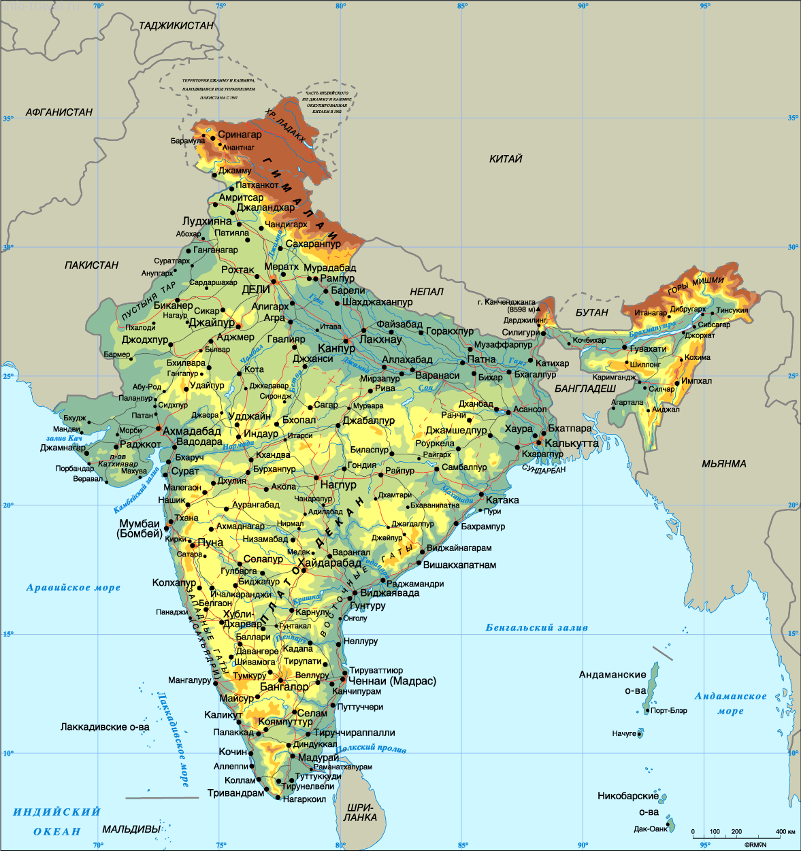
Всі ми любимо подорожувати пішки чи транспортом, гірськими стежинами чи безмежними морськими просторами. А ще можна мандрувати подумки, вмить перенісшися до най віддаленого куточка нашої планети, в минуле і майбутнє, в світ казковий і світ міфів. Отже, на нас сьогодні чекає урок – подорож у світ давньоіндійських міфів. Чи всі готові вирушити у цей дивовижний світ? Перевіримо.

Slide 3
Запитання
Яке значення слова міф?
Яких героїв давньогрецьких міфів ви знаєте?
Про що розповідають міфи Давньої Греції?
Які уявлення давніх людей передають міфи?
Що вивчає наука міфологія?
Які міфи в и вивчали на уроці української літератури?
І з яким жанром фольклору схожі міфи?
Що сприймають як витвір фантазії – казки чи міфи?

Slide 4
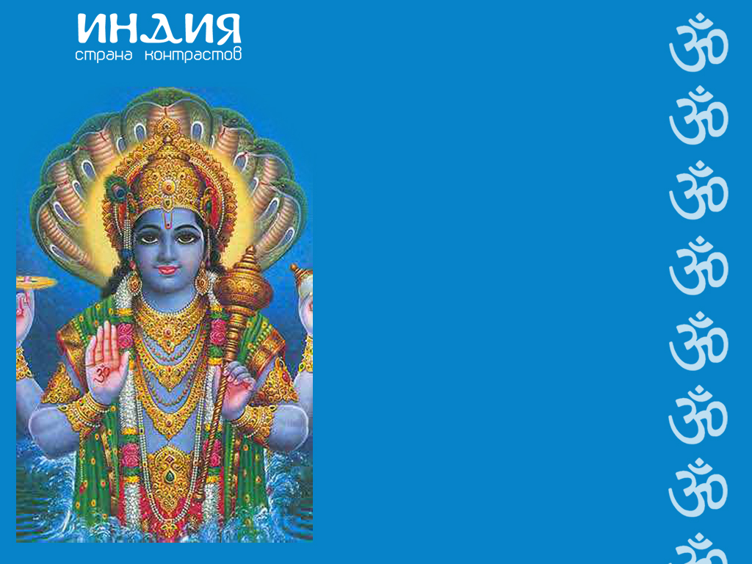
Зупинка перша “Історична”
Індія – країна багатовікової культури, витоки якої беруть початок у третьому тисячолітті до н. е. Індійці зробили величезний внесок у світову культуру і науку. Наприклад цифри, що використовуються більшістю народів світу, були винайдені в Індії. Європейці дізналися про ці цифри від арабів, а тому вони помилково називаються арабськими; роботи індійських вчених започаткували алгебру, геометрію та тригонометрію. Всесвітньо відомими є давні пам’ятки індійської літератури – епічні поеми “Магабгарата” та “ Рамаєна”.
Давньоіндійські міфи не такі популярні, як скандинавські чи грецькі. Та вони ввійшли в літературу більше як 3 тисячі років тому і збереглися майже у незмінному вигляді.

Slide 5
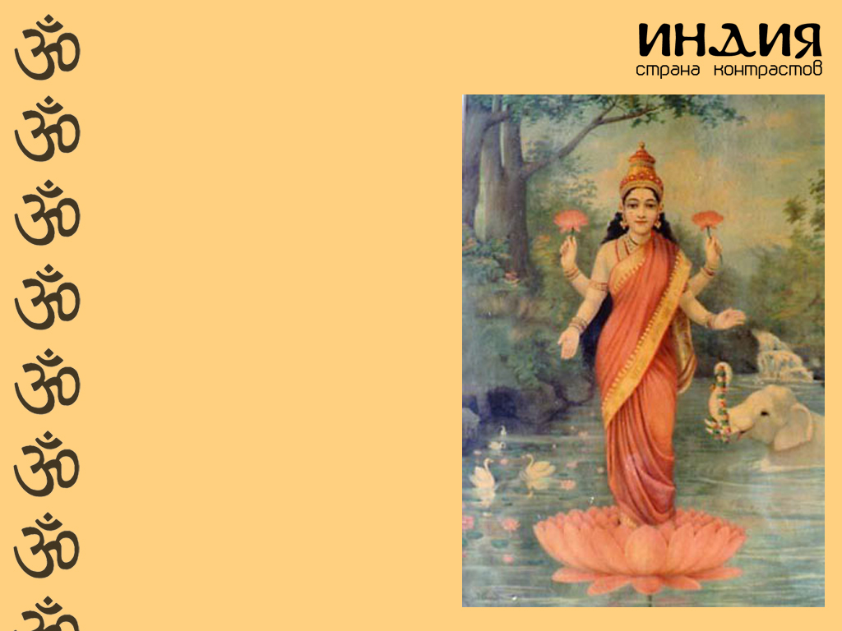
Зупинка друга “Найкращий оповідач давньоіндійських міфів “Творення”, “Про створення ночі” “Про потоп”.
Переказ учнями давньоіндійських міфів.

Slide 6
Зупинка третя “Кращий знавець давньоіндійських міфів”
Назвіть імена і функції богів у давньоіндійських міфах.

Slide 7
Зупинка четверта “Творче малювання”
Завдання: вигадати опис бога.
Схема
Зовнішність: обличчя, волосся, очі, статура.
Одяг.
Атрибути або предмети, що оточують або ті що вони тримають у руках.
Обміркуйте завдання, спираючись на знання міфів.

Slide 8
Домашнє завдання.
Підготувати розповідь від імені одного з героїв давньоіндійського міфу. Прочитати єгипетські міфи “Ра та Апоп”, “міф про те, як Тефнут покинула Єгипет”.

